Slide 1

周报
2019.05.13
李冰川

Slide 2
本周总结：
开发人体静态重建精度评估程序

Slide 3
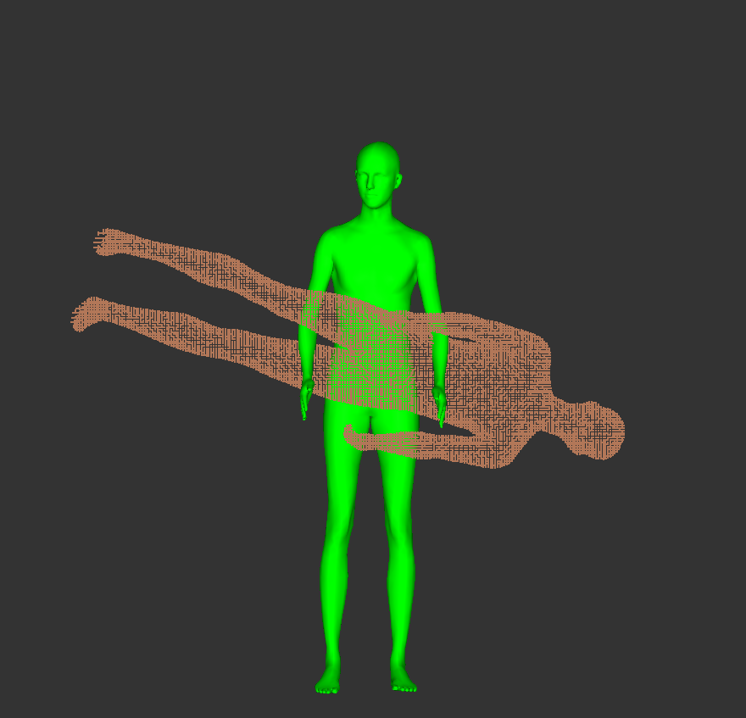
一.将重建得到的模型和扫描仪扫描的模型配准
分别计算两个模型的协方差矩阵，根据两个协方差矩阵的相似关系求出旋转矩阵，再求平移。之后再用ICP进一步对齐。（黄色的点是扫描仪扫描的模型，绿色的是静态建模得到的模型）

Slide 4
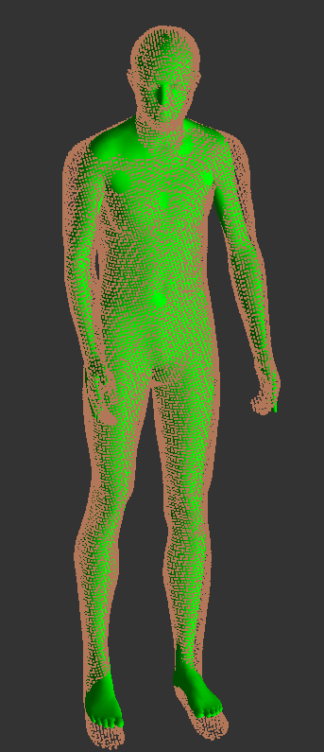
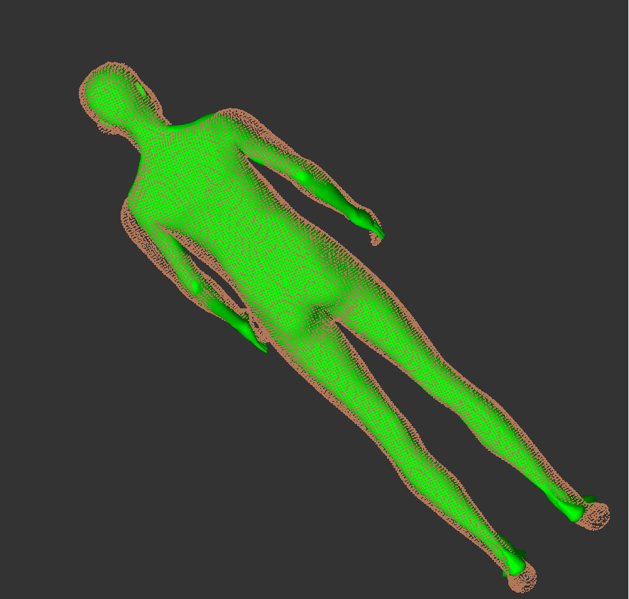

Slide 5
二.计算误差
对齐之后，计算输出模型每一点到扫描仪模型的曲面距离，显示误差图。

Slide 6
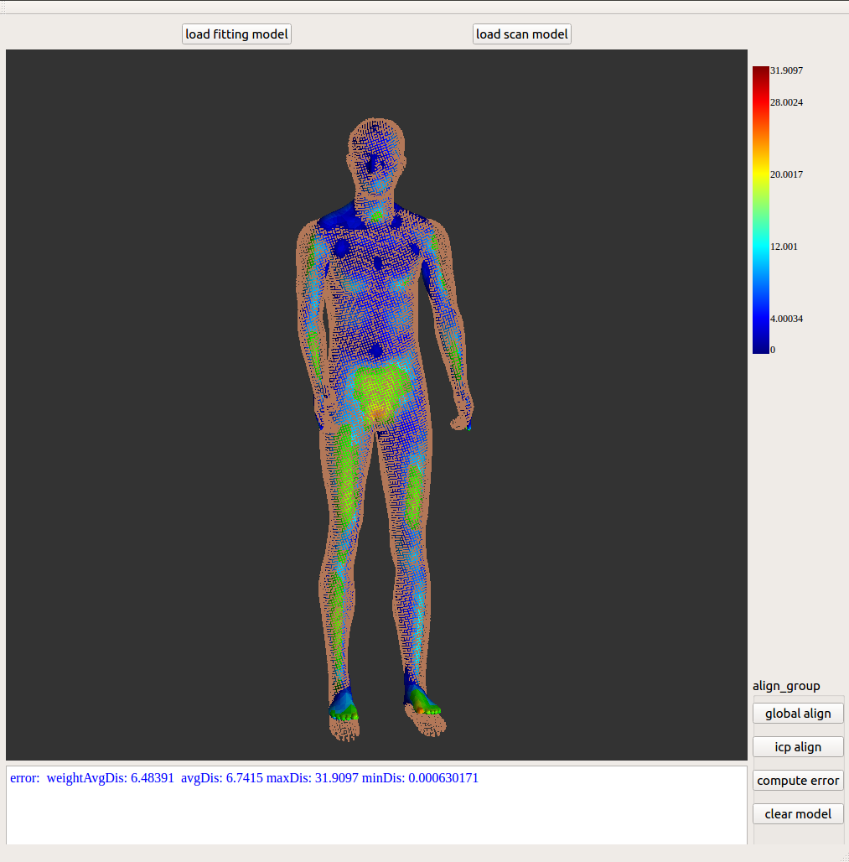
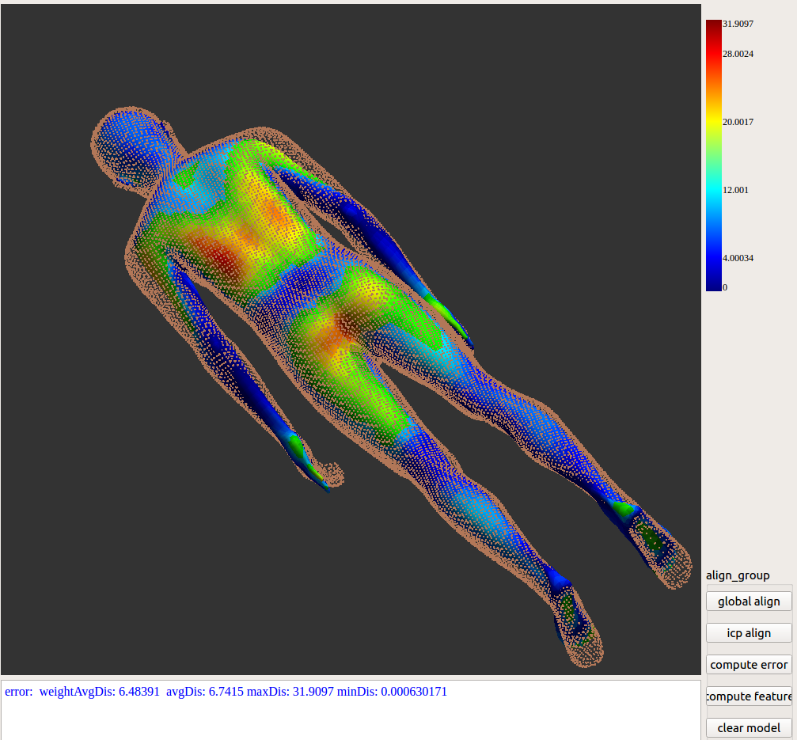

Slide 7
三.计算人体身高、三维等信息
在扫描仪扫描的模型上标注点来计算人体的身高三围信息。
在只有身份系数的SMPL输出模型上标注点来计算人体的身高三围信息与前者比较。
目前的程序计算的有问题还在修改中

Slide 8
thanks！

